Slide 1
Cozyhouzz ver2(Web)
< 참고사항 >
개발 우선 순위 지정 - (1), (2), (3)
주소 : http://www.cozyhouzz.co.kr/
종류 | - 상세 기능
공통 | 로그인(1), 로그아웃(1), 이메일 찾기(2), 비밀번호 찾기(2), 회원가입(1), 회원 탈퇴(2) 이미지 업로드(1), 이미지 편집(3, 밝기조절, HDR), 주소 검색(1)
회원관리 | 회원정보 수정(1), 사업주 회원정보 상세보기, 사업주 회원 정보 목록 조회
내정보관리(3) | - 문의 목록 조회, 찜한 게시물 조회, 찜 게시물 삭제하기, 해당 회원 좋아요, 내 댓글 답변 보기, 1:1 문의하기, 최근 본 게시물 조회, 최근 본 게시물 삭제
게시물 관리 | - 게시물 좋아요(2), 댓글보기(2), 댓글입력(2), 댓글 삭제(2)
방정보관리 | - 방 정보 목록 조회 : 각 지역별 검색기준 리스트 형식(1) + 지도 API 적용 위치정보 기반(2)
 | - 방 정보 등록(1), 방 정보 상세보기 : [제목, 각종정보, VR사진&일반사진 보기](1), 전화걸기(2)
 | - 방 정보 삭제(1), 방 정보 검색 : 조건별 검색(2), 키워드(테마)별 검색(2)
컨설팅 정보 관리(2) | 컨설팅 정보 입력, 내 컨설팅 정보 수정, 내 컨설팅 정보 상세보기, 내 컨설팅 정보 삭제, 내 컨설팅 정보 검색 관리자 : 전체 컨설팅 정보 목록 조회, 전체 컨설팅 정보 검색, 컨설팅 정보 삭제
업체 정보 관리(2) | 업체 정보 목록 조회, 업체 정보 상세 보기
이용 설명서(2) | 이용 설명서(서비스 소개), 상품 소개, 자주하는 질문, Q&A, 정보취급방침등

Slide 2
Cozyhouzz ver2(Web)
< 참고사항 >
DevStack : node 4.x, express 4, Firebase
Canvas-theme, Disqus Social comment API
Github repo : http://github.com/kincjf/cozyhouzz-web/
Firebase Console : https://console.firebase.google.com/project/cozyhouzz-531c2/overview
서버주소 : api.cozyhouzz.co.kr, cozyhouzz.co.kr
기본 Theme : Canvas-theme(http://dev.moblab.kr/canvas-theme/)
기본적인 테마, UI는는 “Cozyhouzz - ver1(http://github.com/kincjf/cozyhouzz-web/)를 이용한다“
- 각종 정보 내용은 공유 구글 스프레드시트의 “References”에서 찾을 수 있음.

Slide 3
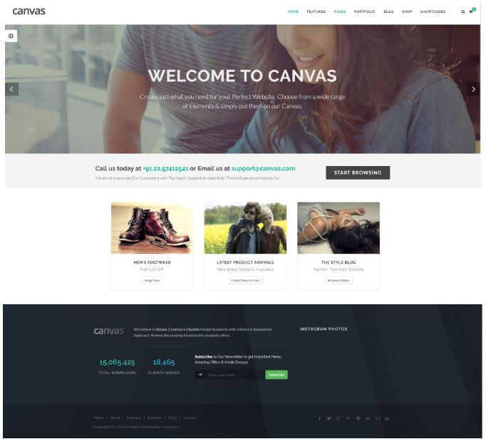
< 참고사항 >
참고 소스
Header- header-light.html
Page-title-sticky.html
Footer-4.html
Body / index-shop-2.html
Cozyhouzz-ver1 Mainpage 참조
Mainpage(1)
- 구현 페이지 : 메인 페이지 화면
- 구현 기능 : 로그인 페이지 이동, 회원가입 페이지 이동, 각 시별 방 보기 페이지 이동, 방정보 입력 페이지 이동
방정보 입력
로그인
방 검색 기능
- 각 시를 클릭시 해당 시의 방 정보 목록 화면이 나옴
군산
익산
전주

Slide 4
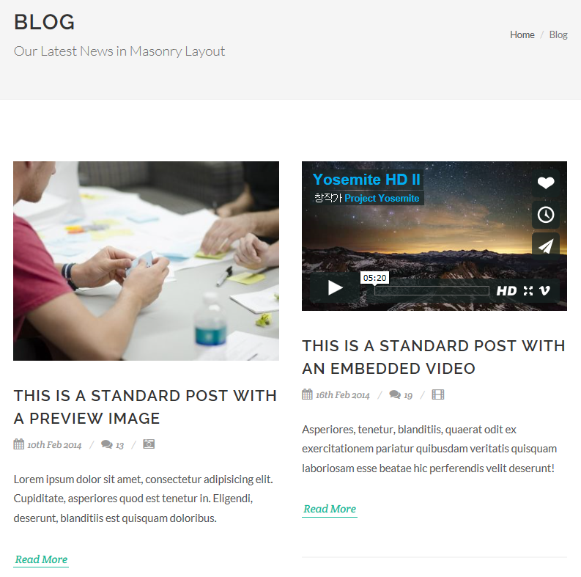
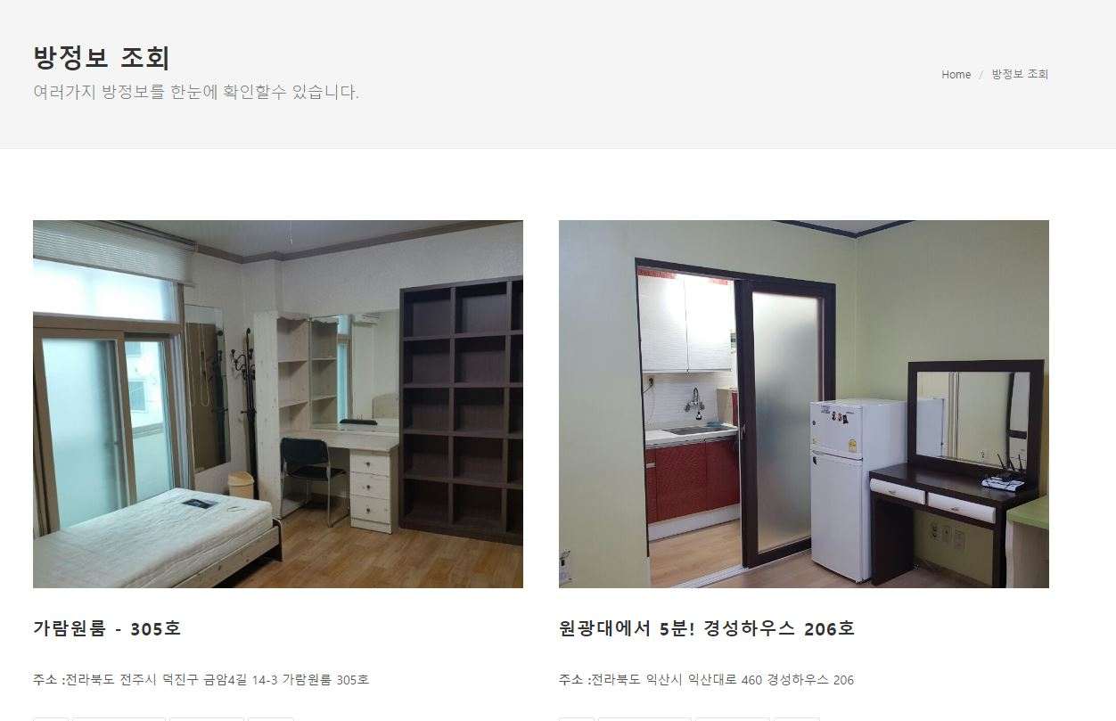
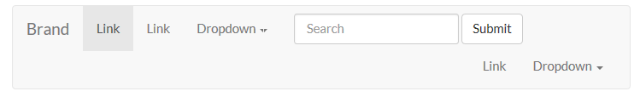

방 정보 목록 조회(1)
< 참고사항 >
사용 파일명 : blog-masonry-2.html
+ navigation.html
+ pagination-progress.html
+ component-range-slider.html(필요시)
구현 페이지 : 방 정보 목록조회 화면(1)
구현 기능 : 방정보 목록화면 이동, 검색조건별 방 정보 목록 조회(1), 좋아요(2)
방 정보 - 전주
지역 정보
(군산, 익산, 전주등)
검색옵션창
좋아요
좋아요
주소
방 구조(원룸, 투룸등)
보증금 가격, 월세 가격
배치 예시
pagination

Slide 5
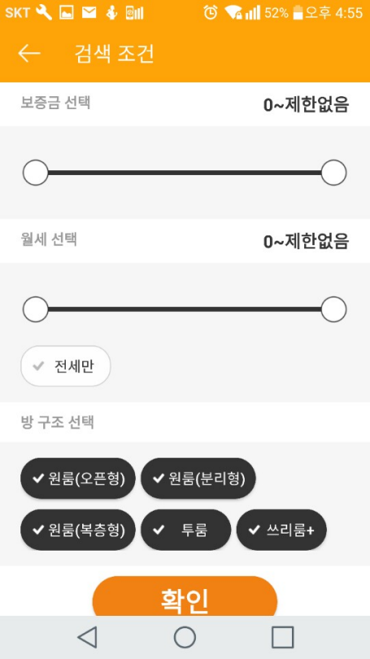
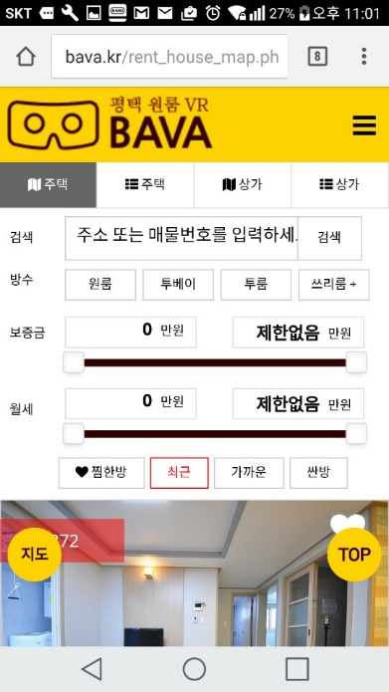
방 정보 목록 조회(1)
< 참고사항 >
참고 사이트 : 바바 VR, 직방, 집닥, 다방
bava.kr, zipdoc.co.kr zigbang.com, dabangapp.com
구현 페이지 : 조건 검색 레이아웃(2)
구현 기능 : 방정보 검색조건 필터(2)
필터 기능 참고
(보증금, 월세, 방 구조)

Slide 6
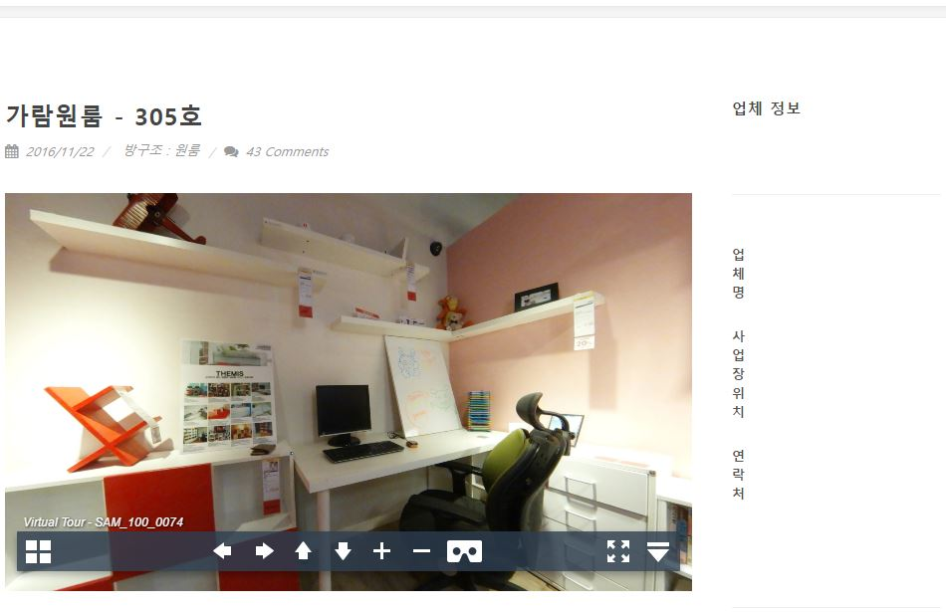
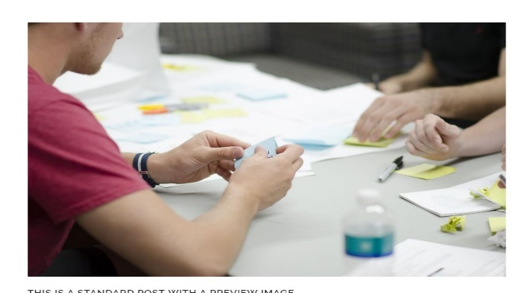

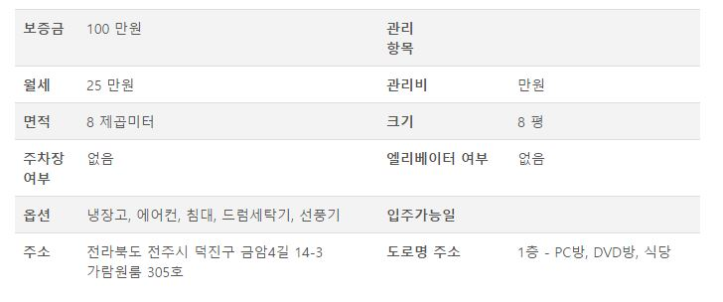

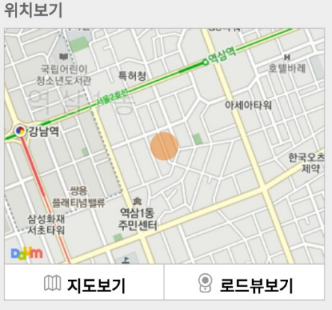
방 정보 상세보기
VR이미지
일반이미지
Comment(HTML Text)
1:1
문의
기존 페이지 그리드 수정
BLOG(DEFAULT)-FULL WIDTH로 바꾸기
기존 방 정보 기입형식에서 TAP형식으로 바꾸고, 지도뷰,로드뷰 삽입 –daum api
<blog-full-width.html body , tap.html
Widgets.html 참조
웹에서는 이미지가
<img src=“a.jpg”>
HTML Text로 저장된다.
Themeforest canvas

Slide 7
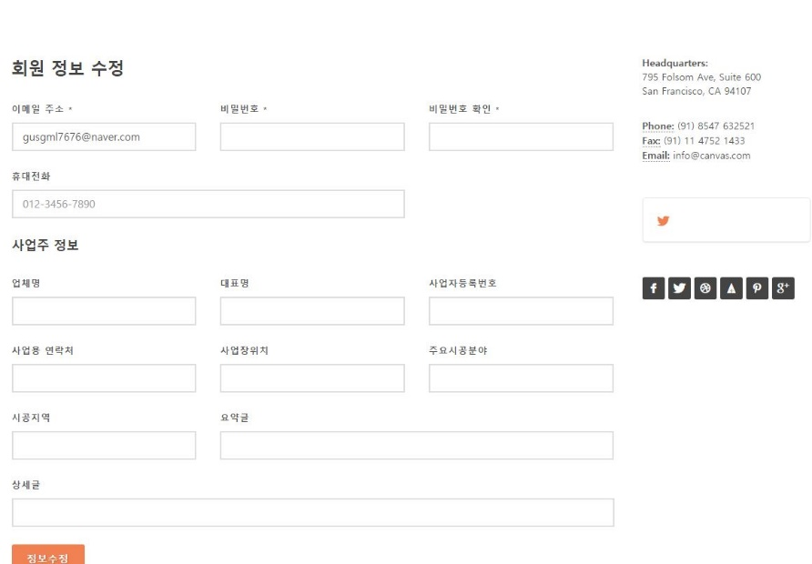
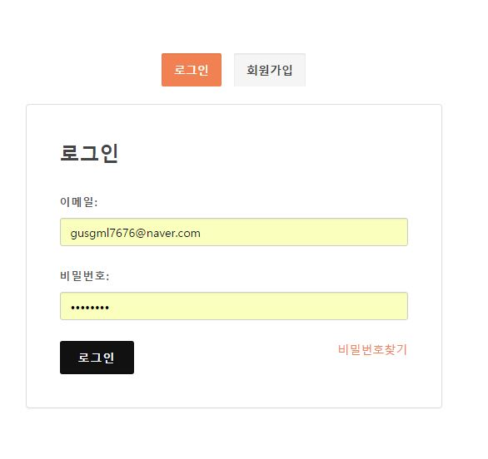
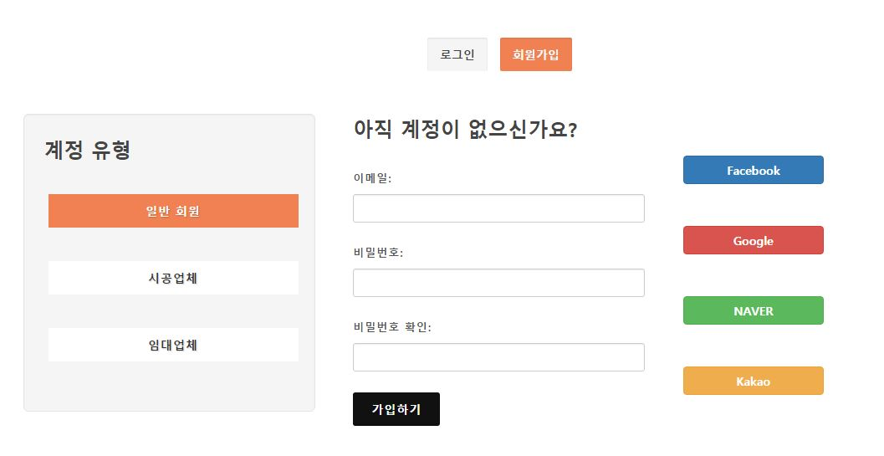
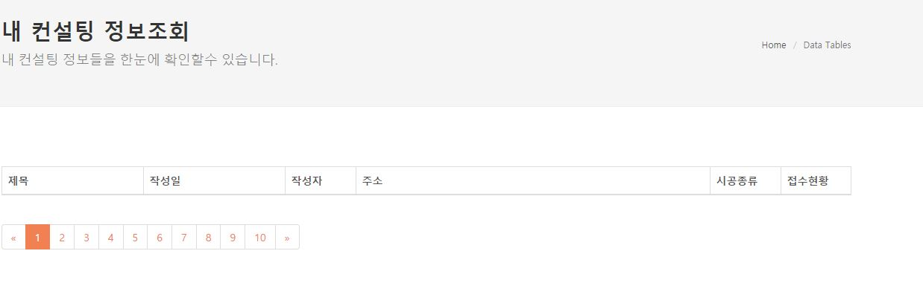
이전 버전 참고
- 로그인, 회원가입, 회원정보수정, 내 컨설팅 정보조회,
기존 ui 유지
에러 점검 및 테스트
다음 프로젝트 진행하기 전 2주 동안 빠르게 진행해야 하니 ui작업은 빠르게 바꾸고 실 사용자들이 사용할 수 있도록 에러 점검과 테스트 실시

Slide 8
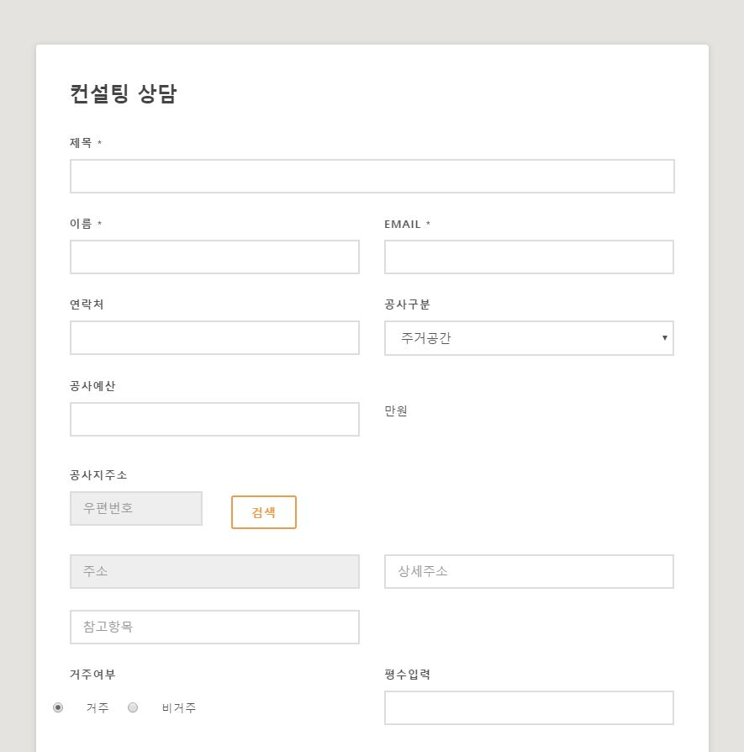
컨설팅 등록
< 참고사항 >
Cozyhouzz-ver1 Mainpage 참조

Slide 9
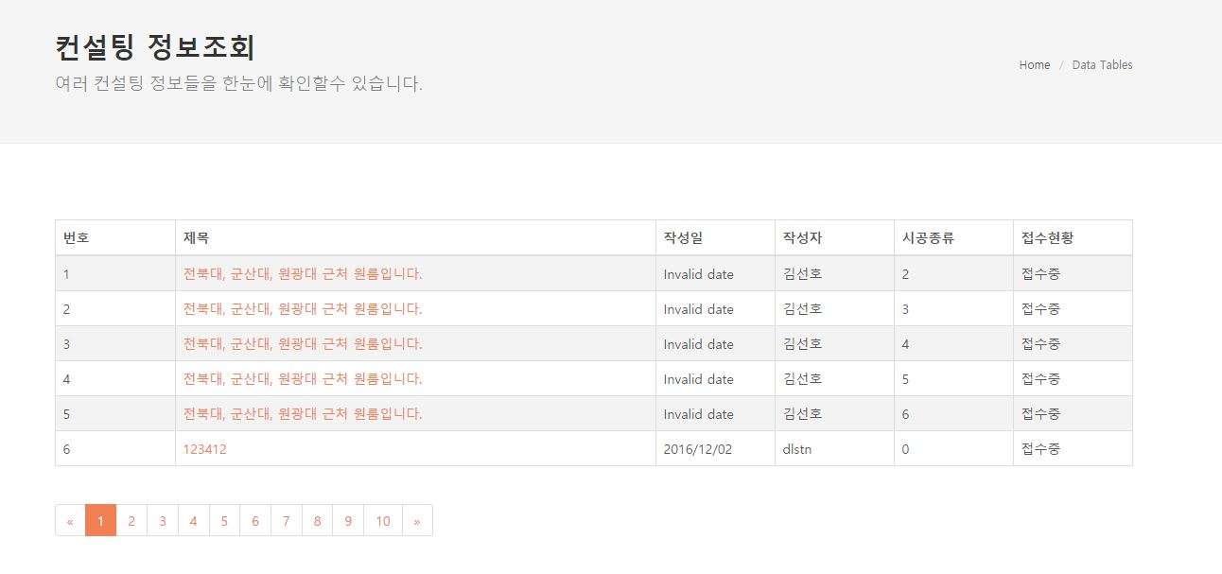
컨설팅 조회
< 참고사항 >
Cozyhouzz-ver1 Mainpage 참조

